Slide 1
Sistemas de Información para la Gestión
UNIDAD 2: RECURSOS DE TECNOLOGÍA DE LA INFORMACIÓN - INFRAESTRUCTURA
2021

Slide 2
Programa
UNIDAD 2: RECURSOS DE TECNOLOGÍA DE INFORMACIÓN - Infraestructura
Recursos de TI: Infraestructura Aspectos Tecnológicos de los Medios de Procesamiento Software de Base y Utilitarios: Hardware y software. Tendencias y administración de la infraestructura. Comunicaciones. Redes. Telecomunicaciones y la conectividad de redes. Nuevas tecnologías.

Slide 3
Plan de Clases
Definición de Infraestructura de TI y componentes principales.
Hardware, componentes, funciones y unidades de medida.
Costos actuales.
Software. Clasificaciones.
Redes
Conectividad de redes y nuevas tecnologías.

Slide 4
Bibliografía
Sistemas de información gerencial / Laudon, Kenneth C. (2012) Sistemas de información gerencial [texto impreso] / Laudon, Kenneth C.; Laudon, Jane P.. - 12a. ed.. - México : Pearson Educación, 2012. ISBN 978-607-32-0949-6. Nota de contenido: Cap 5. Infraestructura de TI y tecnologías emergentes y Cap 7 Telecomunicaciones, Internet y tecnología inálambrica.

Slide 5
Elementos de un Sistema Informático - Infraestructura
Laudon y Laudon definen infraestructura de tecnología de información (TI) a los recursos de tecnología compartidos que proporcionan la plataforma para las aplicaciones de sistemas de información específicas de la empresa.

Slide 6
Elementos de un Sistema Informático - Infraestructura
Hardware
Software
Conectividad / Comunicaciones
Servicios
  Consultoría
  Capacitación
Datos
Usuarios

Slide 7
Elementos de un Sistema Informático - Infraestructura
Plataformas de Internet
Plataformas de Hardware
Administración y almacenamiento de datos
Plataformas de Sistemas Operativos
ECOSISTEMA DE LA INFRAESTRUCTURA DE TI
Consultores e Integradores de Sistemas
Conectividad de redes y Telecomuni-caciones
Aplicaciones de software empresarial

Slide 8
Hardware - Concepto
Conjunto de órganos físicos de un sistema informático.
Componentes que integran la parte material de una computadora.
Se asocia el término a Computadoras de diversas formas y configuraciones: PC – Notebooks – Tablets, etc.

Slide 9
Hardware - Concepto
Computadora:
  Aparato electrónico capaz de interpretar y ejecutar instrucciones programadas para operaciones de:
    Entrada
    Almacenamiento.
    Salida
    Cálculo
    Lógica

Slide 10
Hardware
Componentes y funciones
Toda computadora tiene componentes de hardware dedicados a estas funciones:
Dispositivos de entrada.
Dispositivos de salida.
Unidad central de procesamiento. Es la computadora real, la “inteligencia” de un sistema de computación.
Memoria y dispositivos de almacenamiento.

Slide 11
Hardware
Componentes y funciones
ALMACENAMIENTO
ENTRADA
PROCESO
SALIDA

Slide 12
Hardware
Sistema Binario
Las computadoras reducen toda la información a ceros y unos.
Un estado electrónico de “encendido” o “apagado” se representa por medio de un bit.
En dispositivos electrónicos: Encendido o Apagado.
En dispositivos magnéticos: Magnetizado o No Magnetizado.
En dispositivos ópticos: Refracción de Luz o No Refracción de Luz.

Slide 13
Hardware
Unidades de Medida
Bit (binary digit): Unidad básica de datos de la computadora.
Byte (binary term): Grupo de 8 bits; cada byte representa un carácter de información.
Kilobyte (KB): aproximadamente 1000 bytes, exactamente 1024 bytes.
Megabyte (MB): aproximadamente 1000 KB, o sea un millón de bytes.
Gigabyte (GB): aproximadamente 1000 MB.
Terabyte (TB): aproximadamente 1000 GB.
Petabyte (PB): aproximadamente 1000 TB.
Exabyte (EB): aproximadamente 1000 PB.
Zettabyte (ZB): aproximadamente 1000 EB.
Yottabyte (YB): aproximadamente 1000 ZB.
También se utilizan para cuantificar el tamaño de los archivos de una computadora

Slide 14
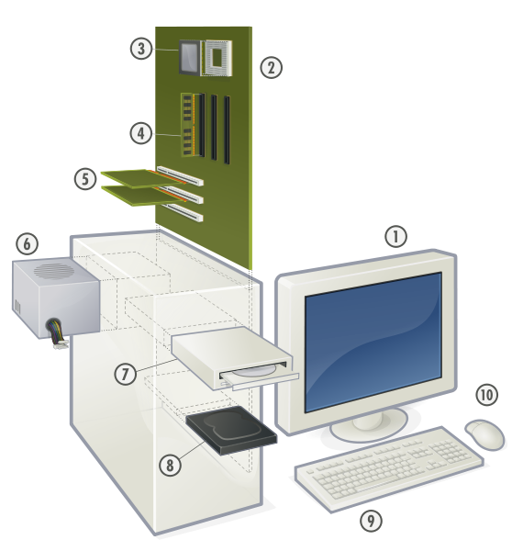
Hardware
Componentes y funciones
Procesador
Placa Madre
Memoria RAM
Monitor
Tarjetas de Expansión
Fuente de Alimentación
Ratón (Mouse)
Disco Optico
Disco Duro
Teclado

Slide 15
Hardware
Procesadores
Dos grandes fabricantes para PC y Notebooks
  INTEL
  AMD
En la actualidad tener en cuenta Modelo y Cantidad de Núcleos (Cores).
  INTEL: Celeron, Pentium, Core i3, Core i5, Core i7
    “Tener en cuenta las generaciones del procesador”
  AMD: Sempron, Athlon, Phenom, Serie: A4, A6, A8
    Nuevos: AMD Ryzen 3, AMD Ryzen 5 y AMD Ryzen 7
Determina en gran medida el precio de la PC o Notebook.

Slide 16
Hardware
Otros elementos
Unidades Ópticas CD – DVD – Bluray (cada vez con menor uso).
Teclados
Mouse
Parlantes
Micrófonos.
Escáner
Impresoras Térmicas, Chorro de Tinta y Láser
UPS
Unidades de BackUp

Slide 17
Hardware
Aspectos a considerar para comprar
Costo
Necesidades
Capacidad, Características y Configuración
Compatibilidad
Canal de Compra
Marca vs Genéricas.
Garantía
Curva de Vida

Slide 18
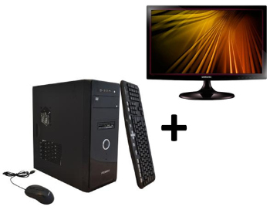
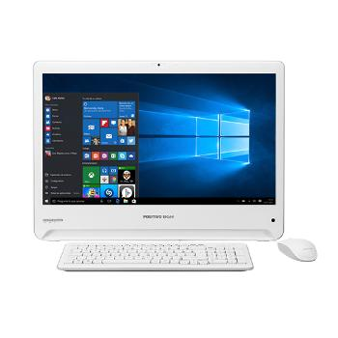
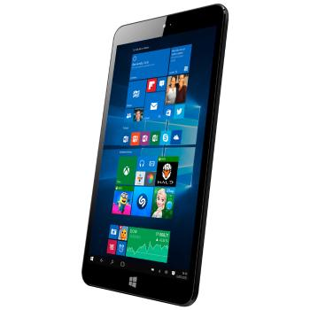
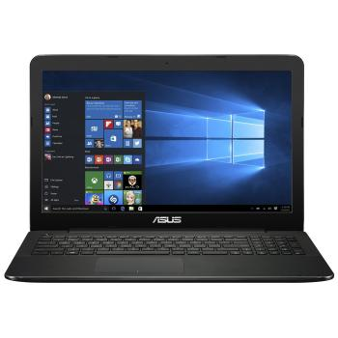
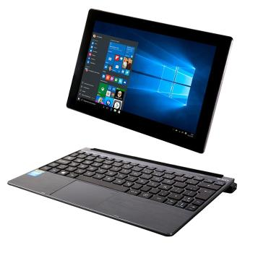
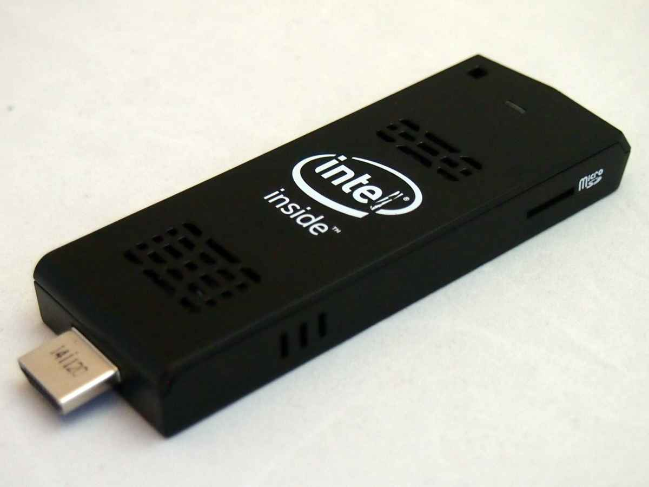
Hardware
Formas actuales de PC

Slide 19
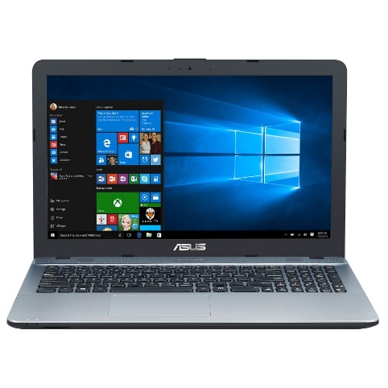
Hardware
Notebook ASUS X541UA-GO536T Intel Core i5
Características Generales
Marca CPU Intel
Versión CPU Core i5
Modelo CPU 7200U
Velocidad CPU 2.5 GHz
Memoria Ram 8 GB
Pad Numérico Si
Unidad Óptica DVD +/- R DL.
Procesador Gráfico Intel HD Graphics 620
Sistema Operativo Windows 10
WebCam Incorporada
Capacidad Disco Rígido 1TB (5400 RPM)
Color Gris – Origen China
Pantalla
Tamaño de Pantalla: 15,6"
Tipo de Pantalla: LED
Resolución: 1366 x 768
Peso: 2 kg.
Conectividad
Wi-Fi: Si
Bluetooth: Si
Versión Bluetooth: 4.0
USB 2.0: 1- USB 3.0: 1 – USB C:1
Puerto de Red: Si
Salida HDMI: Si
Lector de tarjetas.
Garantía: 12 meses
$15.999 valor a marzo/2018

Slide 20
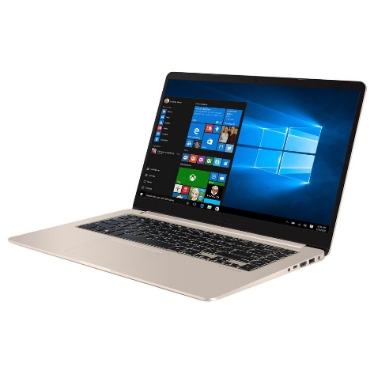
Hardware
Notebook ASUS S510UF-BQ109T Intel Core i5
Características Generales
Marca CPU Intel
Versión CPU Core i5
Modelo CPU 8250U
Velocidad CPU 3.4 GHz
Memoria Ram 6 GB
Pad Numérico No
Unidad Óptica No.
Procesador Gráfico Intel GMA HD (2GB)
Sistema Operativo Windows 10
WebCam Incorporada
Capacidad Disco Rígido 1TB (5400 RPM)
Color Dorada – Origen China
Pantalla
Tamaño de Pantalla: 15,6"
Tipo de Pantalla: FHD
Resolución: 1920 x 1080
Peso: 1,7 kg.
Conectividad
Wi-Fi: Si
Bluetooth: Si
Versión Bluetooth: 4.2
USB 2.0: 1- USB 3.0: 1 – USB C:1
Puerto de Red: No
Salida HDMI: Si
Lector de tarjetas.
Garantía: 12 meses
$33.999 valor a marzo/2019

Slide 21
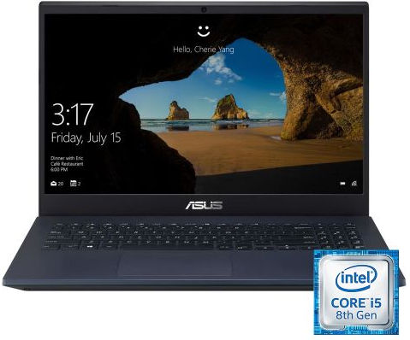
Hardware
Notebook ASUS X571GD Intel Core i5
Pantalla
Tamaño de Pantalla: 15,6"
Tipo de Pantalla: FHD
Resolución: 1366 x 768
Peso: 1,7 kg.
Conectividad
Wi-Fi: Si
Bluetooth: Si
USB 2.0: 1- USB 3.0: 1 – USB C:1
Puerto de Red: Si
Puerto HDMI: Si
Características Generales
Marca CPU: Intel
Versión CPU: Core i5
Modelo CPU: 8300H
Velocidad Máx. CPU: 4 GHz
Memoria Ram: 8 GB.
Pad Numérico: Si.
Unidad Óptica: No.
Procesador Gráfico: Nvidia GeForce (4GB)
Sistema Operativo: Windows 10
WebCam Incorporada.
Capacidad Disco Rígido 1TB (HDD)
$105.628 valor a marzo/2020

Slide 22
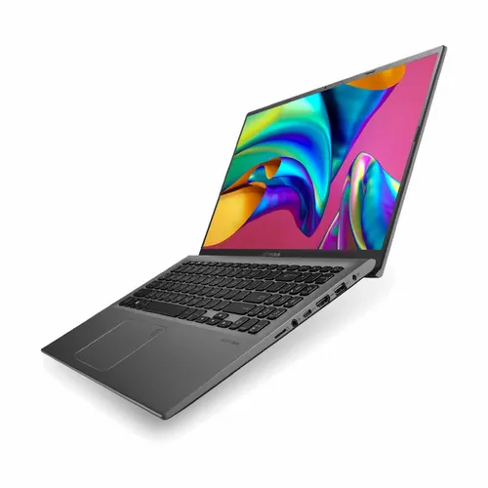
Hardware
Notebook Asus VivoBook R564JA-UH51T 15.6 " Intel Core i5 8 GB DDR4
Características Generales
Marca CPU: Intel
Versión CPU: Core i5
Modelo CPU: 1035G1
Velocidad Máx. CPU: 3.6 GHz
Memoria Ram: 8 GB DDR4 – Memoria No Integrada.
Pad Numérico: Si. Teclado español: NO
Unidad Óptica: No.
Procesador Gráfico:Intel UHD Graphics G1
Sistema Operativo: Windows 10
WebCam Incorporada.
Capacidad Disco Rígido 256GB (SSD)
(Sin segunda unidad y sin reemplazo)
Pantalla
Tamaño de Pantalla: 15,6"
Tipo de Pantalla: FHD
Resolución: 1920 x 1080
Peso: 1,7 kg.
Conectividad
Wi-Fi: Si
Bluetooth: Si
USB 2.0: 2 - USB 3.0: 1 – USB C:1
Puerto de Red: No
Puerto HDMI: Si
$119.999 valor a Marzo/2021

Slide 23
Impulsores tecnológicos en la evolución de la Infraestructura
La ley de Moore
  En general, cada 18 (24) meses se duplica la velocidad de procesamiento y se reduce por mitad su costo.
Ley de almacenamiento digital masivo
  El costo de almacenamiento se reduce año a año a tasas exponenciales.
Ley de Metcalfe
  El valor o poder de una red aumenta en forma exponencial a medida que aumentan sus miembros.

Slide 24
Impulsores tecnológicos en la evolución de la Infraestructura
Estándares
  Los estándares en la tecnología favorecen las economías de escala →reducción de costos.
  Ejemplos: PC – La web – Wifi – etc.

Slide 25
Tendencias de las plataformas de Hardware
  La movilidad de Smartphones y Tablets.
  Computación en malla.
  Virtualización.
  Computación en nube.

Slide 26
Software - Concepto
El SOFTWARE es el segundo elemento de un sistema de computación.
Está constituido por los programas.
Los programas son el conjunto de instrucciones que se suministran al hardware para que pueda resolver un problema.

Slide 27
Software - Clasificación
Software de Base (Sistemas Operativos).
Lenguajes de Programación.
Productos de Software (Software Herramental o de Aplicación Horizontal).
Software de Aplicación (Software de Gestión o de Aplicación Vertical).

Slide 28
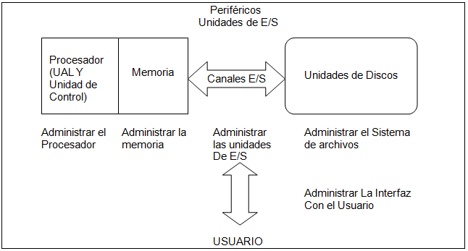
Software
Funciones del Sistema Operativo

Slide 29
Software
Sistemas Operativos Actuales
Windows (Microsoft)
  XP (sin soporte desde Abril 2014).
  7
  8
  8.1
  10 (Se pudo actualizar gratis desde W7, W8 y W8.1 hasta el 29/07/2016).
GNU Linux (software libre)
Android (Google)
iOS y MacOS (Apple)

Slide 30
Software
Tipos de Programas
Programas o Código Fuente
Programas Compiladores – Ensambladores – Intérpretes
Programa o Código Objeto

Slide 31
Software
Herramental o Aplicación Horizontal
Planillas de Cálculo
Procesadores de Textos
Generador de Presentaciones
Gestores de Base de Datos
Etc.

Slide 32
Software
Gestión o Aplicación Vertical
Sistemas de Contabilidad
Sistemas de Sueldos
Sistemas de Impuestos
Sistemas de Gestión Integrada
Etc.

Slide 33
Software
Clasificación por Licencias
FREEWARE
  FREEWARE: Software gratuito pero su código fuente no está disponible
  FREE SOFTWARE: Software Libre, Software Open Source, Software de Código abierto, generalmente es gratuito y su código es de dominio público
NO FREEWARE
  SOFTWARE COMERCIAL: Software cuya licencia de uso debe ser adquirida.
  DEMO/TRIAL: Software comercial ofrecido como demostración por un periodo de tiempo, a veces limitada en su funcionalidad.
  SHAREWARE Software en forma de demo o trial que al comprarlo incorpora otras prestaciones.
  WAREZ Software comercial obtenido en forma ilegal.

Slide 34
La necesidad de información y comunicación es creciente...
Facilitar
las
comunicaciones
Conectar
nodos
dispersos
Información
en tiempo
real
¿?
... Sistemas
de telecomunicaciones
Redes,
Internet, etc.
..y la Bolsa va a caer,
bla, bla, bla ...

Slide 35
Estructuras de Procesamiento de Información
Centralizada
Distribuída
Terminales “bobas”
Terminales Inteligentes

Slide 36
Redes y comunicaciones
Estructura de Información
“Sistemas Centralizados”
Ventajas
Control en el almacenamiento de los datos.
Velocidad de acceso a la información.
Seguridad en el resguardo de los datos.
Control del personal que accede a las instalaciones.

Slide 37
Redes y comunicaciones
Estructura de Información
“Sistemas Centralizados”
Desventajas
Gran inversión inicial en equipamiento.
El personal de sistemas se siente dueño de la información.
Conflictos con los usuarios.
Ante un problema en el equipo central, nadie puede trabajar.

Slide 38
Estructura de Información
“Sistemas Distribuídos”
Ventajas
Facilidad de almacenamiento de datos.
Soportes de almacenamiento más baratos.
Reduce el costo de equipamiento.
Menor inversión inicial.
Los usuarios se sienten dueños de los datos.

Slide 39
Estructura de Información
“Sistemas Distribuídos”
Desventajas
Problemas por la cantidad de interconexiones.
Disminución de la seguridad.
Dificultad en determinar el nivel de equipamiento.
Dificultad en mantener el equilibrio y la coordinación entre los sistemas.
Los usuarios se sienten dueños de los datos.

Slide 40
Elementos de un Sistema de Comunicación
Emisor
Receptor
Canal
Protocolo de enlace
Otros dispositivos
(módem, adaptadores, controladores de comunicación, puentes, etc)

Slide 41
Los canales son los medios físicos por donde fluyen los datos que se transmiten entre las computadoras
Cable coaxil
VELOCIDAD
COSTO
Pares
Trenzados
Fibra óptica
Canales para
ambientes locales
Canales para
grandes distancias
Cables
Telefónicos
Satélites
Microondas
CONFIABILIDAD

Slide 42
Canales de Comunicación
Par Trenzado:se usa en LAN pequeñas, con velocidades de operación de 1 a 10 Megabits por segundo. Bajo costo, tecnología bien estudiada, buena respuesta a interferencias, Fáciles de violar.
Coaxil: soportan comunicaciones en banda ancha y en banda base. Util para transmitir varias señales simultáneamente (voz, vídeo y datos). Con velocidades de hasta 10 Mbits
Fibra Optica:Gran ancho de banda. Alta velocidad de transmi-sión, (más de 140 Megabits/Seg.) Libre de interferencias electro-magnéticas.Tiene bajas pérdidas, lo que posibilita tramos más largos entre repetidores y regeneradores de la señal. Mayor confiabilidad y seguridad, ya que resulta muy difícil de intervenir o adulterar

Slide 43
Control de la Comunicación (protocolo)
ELEMENTOS DE UNA
DISCIPLINA DE COMUNICACION
El protocolo es el conjunto de reglas que administra la comunicación entre computadoras.
Las computadoras pueden estar comunicadas por caminos físicos o lógicos
Códigos de lenguajes
Formatos de lenguajes
Métodos de detección de errores
Métodos de corrección de errores
Procedimientos para establecer la conexión
Procedimiento de transferencia de mensajes
Procedimientos para la desconexión
Modo de transmisión

Slide 44
Control de la Comunicación (protocolo)
ELEMENTOS DE UNA
DISCIPLINA DE COMUNICACION
El protocolo es el conjunto de reglas que administra la comunicación entre computadoras.
Las computadoras pueden estar comunicadas por caminos físicos o lógicos
Códigos de lenguajes
Formatos de lenguajes
Métodos de detección de errores
Métodos de corrección de errores
Procedimientos para establecer la conexión
Procedimiento de transferencia de mensajes
Procedimientos para la desconexión
Modo de transmisión

Slide 45
Concepto
En realidad una RED es un sistema de comunicaciones que permite que sus usuarios se comuniquen compartiendo los recursos (hard y soft) de las computadoras que lo integran.
CATEGORIAS DE REDES

Slide 46
Características de las Redes
Servicio de archivos
Compartir recursos
Tolerancia a fallos
Control de transacciones
Seguridad
Acceso remoto
Conectividad
Utilidades de gestión
Comunicación entre usuarios
Colas de impresión
Servidores de impresoras

Slide 47
Redes de Área Local
LAN
Se caracterizan por estar confinadas a un ambiente o edificio (máx. 1200m).
Permiten compartir recursos de hardware.
Permiten integrar soluciones informáticas sectoriales
Una LAN puede ser tanto un sistema cerrado como abierto.
Utiliza estaciones de trabajo inteligentes lo que supone un alto índice de procesamiento distribuido
administración de archivos
correo electrónico
trabajos de impresión
comunicación entre nodos

Slide 48
Estructuras de las redes LAN
Según las características del sistema que las administra:
    Sistemas Punto a Punto
    Sistemas con servidor dedicado
    Sistemas con servidor no dedicado

Slide 49
Sistema cliente-servidor
Programa servidor
Proporciona un recurso en particular, (por ejemplo administrar una base de datos)
Programa cliente
Se encarga de pedir el acceso y utilizar un recurso brindado por un servidor, (por ejemplo acceder y utilizar los datos de una base)

Slide 50
¿Cómo funciona el sistema cliente-servidor?
Los programas servidores residen en un servidor de recursos y los programas clientes en los PC que conforman la red

Slide 51
Razones para instalar una LAN
Trabajo en Común
Actualización de Software
Copia de seguridad de datos
Ventajas en la organización
Uso compartido de impresoras y otros elementos de hardware
Uso compartido de software - Licencias p/redes
Correo electrónico

Slide 52
Componentes de una LAN
Servidor de archivos
Estaciones de trabajo
Cableado (canal)
Sistema Operativo
Placas de interfaz
Hubs

Slide 53
Estructuras de las redes LAN

Slide 54
Elementos para configurar una LAN
Servidor de archivos
Es una computadora que gestiona el sistema de archivos de la red.
El sistema operativo de la red reside en el servidor.
La tarea principal del server es procesar las peticiones de las estaciones de trabajo de la red.
Puede ser dedicado o no dedicado.
Esto implica seguridad porque impide el acceso al sistema de personas no autorizadas
En redes grandes suelen producirse congestiones.
Es importante contar con un server de elevadas restaciones

Slide 55


Elementos para configurar una LAN
Sistema operativo de red
Es el software que administra la LAN. Normalmente reside en el servidor de archivos
  Servicio de archivos
  Seguridad (password)
  Utilidades de gestión (utilitarios)
  Comunicación entre usuarios
  Colas de impresión ( spooling)
  Conectividad entre redes
¿Username ?
¿Pasword?

Slide 56
Topología de redes LAN
Forma que asume el diseño de la conexión
Existen tres tipos de topologías de redes:
Anillo Estrella Bus

Slide 57
Redes de Área Amplia - WAN
Distribuye y maneja recursos informáticos (a través de distintos tipos de combinaciones) entre computadoras y terminales en un ambiente en donde las distancias físicas de los nodos trascienden el ámbito de un edificio, por lo que se debe usar tecnología de comunicación de datos que permita la conexión entre lugares remotos.

Slide 58
Vendedor
Proveedor
Cliente
Red WAN

Slide 59
Redes WAN
Con canales dedicados
Con canales compartidos
De acceso público
De acceso restringido

Slide 60
Redes WAN
Dispositivos de Conexión
Bridges
Routers
Gateways
Multiplexores

Slide 61
WLAN - Concepto
WLAN son las siglas en inglés de Wireless Local Area Network.
Sistema de comunicación de datos flexible muy utilizado como alternativa a la LAN cableada o como una extensión de ésta.
Utiliza tecnología de radio frecuencia que permite mayor movilidad a los usuarios al minimizarse las conexiones cableadas.

Slide 62
WLAN - Ventajas
Movilidad: Información en tiempo real en cualquier lugar de la organización para todo usuario de la red.
Facilidad de instalación: Evita obras para tirar cable por muros y techos.
Flexibilidad: Permite llegar donde el cable no puede.
Reducción de costos ante cambio frecuentes o entoros dinámicos.
Escalabilidad: El cambio de topología de red es sencillo y trata igual pequeñas y grandes redes.

Slide 63
WLAN
Bluetooth
Es un estándar. La idea de Bluetooth es ser barato, consumir poca batería y alcanzar un máximo de 10 metros, para sustituir los cables que conectan teléfonos móviles, PDAs u ordenadores entre sí o con todo tipo de periféricos.
También se usa en redes de área local (LANs), y en ´manos libres´ de automoviles. Bluetooth utiliza la banda 2.45 GHz del espectro radiofónico, que es abierta (no necesita licencia) y por tanto está muy saturada; para evitar interferencias usa técnicas especiales.
Se conocen fallos de seguridad que podrían servir para robar datos.

Slide 64
WLAN
WiFi
Diseñado para redes de área local, de mediano alcance
Usa la banda de 2.45 GHz (la misma que Bluetooth), y alcanza 40 metros en interiores y cerca de 100 en exteriores. Con antenas especiales se han conseguido enlaces punto a punto de más de 100 kilómetros.
Consta de un Punto de Acceso conectado al módem o ´router´ ADSL o de cable y una tarjeta WiFi por ordenador. El punto de acceso emite y recibe de tal modo que varios ordenadores comparten la salida a Internet sin problemas (ni configuraciones).
Un ordenador con WiFi detecta automáticamente su presencia, y pregunta al usuario si se quiere conectar.
El principal inconveniente de WiFi es la seguridad

Slide 65
WLAN
WiMax
WiMax, proviene de Worldwide Interoperability Microwave Access, o en español Interoperatibilidad para el Acceso por Microondas, supone una evolución respecto al Wi-Fi.
Diseñado para redes de alcance amplio de 40 a 100 Km.
Alta velocidad, hasta 128 Mbps.
Facilidad de agregar más canales
Ancho de banda configurables y no cerrados
Varios servicios simultáneos (telefonía IP, video, audio, etc.)

Slide 66
Red Privada Virtual (VPN)
VPN (Virtual Private Network) es una tecnología de red que permite una extensión de la LAN sobre una red pública (Internet).
Aspectos importantes a considerar
    Autentificación.
    Integridad.
    Confidencialidad.
    No repudio.

Slide 67
Red Privada Virtual (VPN)
Tipos de VPN
VPN de acceso remoto
  Utilizan Internet como vía de acceso.
VPN punto a punto
  Tecnología de túnel o “tunneling” que utiliza el protocolo PPTP (Protocolo de Túnel de Punto a Punto).
VPN interna, VLAN
  Utiliza la red LAN como medio de conexión y sirve para aislar zonas y servicios de la red interna.

Slide 68
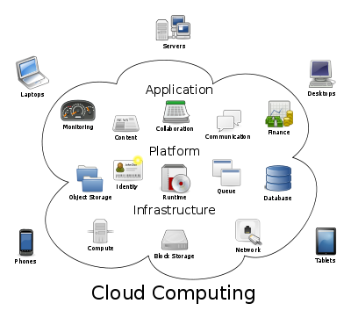
Cloud Computing
La computación en la nube concepto conocido también bajo los términos servicios en la nube, informática en la nube, nube de cómputo o nube de conceptos, del inglés Cloud computing, es un paradigma que permite ofrecer servicios de computación a través de Internet.
Aplicaciones
iCloud - desarrollado por Apple Inc.
Campaign Cloud - desarrollado por ElectionMall.Com
powerd by Microsoft
Dropbox - desarrollado por Dropbox
Google Docs - Desarrollado por Google

Slide 69
Cloud Computing
Beneficios
Integración probada de servicios Red.
Prestación de servicios a nivel mundial.
Reducción de costos.
Implementación más rápida y con menos riesgos.
Actualizaciones automáticas que no afectan negativamente a los recursos de TI.
Contribuye al uso eficiente de la energía.
Desventajas
Fuerte dependencia de los proveedores de servicios.
Alta dependencia a la disponibilidad de acceso a Internet.
Vulnerabilidad para la sustracción o robo de información.
Seguridad. La información de la empresa debe recorrer diferentes nodos para llegar a su destino, cada uno de ellos (y sus canales) son un foco de inseguridad.
La confiabilidad de los servicios depende de los proveedores de servicios.
La disponibilidad de servicios altamente especializados no disponibles.
Si se utilizan protocolos seguros, HTTPS por ejemplo, la velocidad total disminuye debido a la sobrecarga que estos requieren.
Escalabilidad a largo plazo. A medida que más usuarios empiecen a compartir la infraestructura de la nube, la sobrecarga en los servidores de los proveedores aumentará.

Slide 70
Cloud Computing
Tipos de nubes
Nubes públicas se manejan por terceras partes, y los trabajos de muchos clientes diferentes pueden estar mezclados en los servidores, los sistemas de almacenamiento y otras infraestructuras de la nube. Los usuarios finales no conocen qué trabajos de otros clientes pueden estar corriendo en el mismo servidor, red, discos como los suyos propios.
Nubes privadas son una buena opción para las compañías que necesitan alta protección de datos y ediciones a nivel de servicio. Las nubes privadas están en una infraestructura en-demanda manejada por un solo cliente que controla qué aplicaciones debe correr y dónde. Son propietarios del servidor, red, y disco y pueden decidir qué usuarios están autorizados a utilizar la infraestructura.
Nubes híbridas combinan los modelos de nubes públicas y privadas. Usted es propietario de unas partes y comparte otras, aunque de una manera controlada. Las nubes híbridas ofrecen la promesa del escalado aprovisionada externamente, en-demanda, pero añaden la complejidad de determinar cómo distribuir las aplicaciones a través de estos ambientes diferentes. Las empresas pueden sentir cierta atracción por la promesa de una nube híbrida, pero esta opción, al menos inicialmente, estará probablemente reservada a aplicaciones simples sin condicionantes, que no requieran de ninguna sincronización o necesiten bases de datos complejas.

Slide 71
Preguntas / Dudas

Slide 72
Muchas Gracias

